Slide 1



그 시절,,,싸이월드
컴퓨터공학과 유우림, 이주환

Slide 2
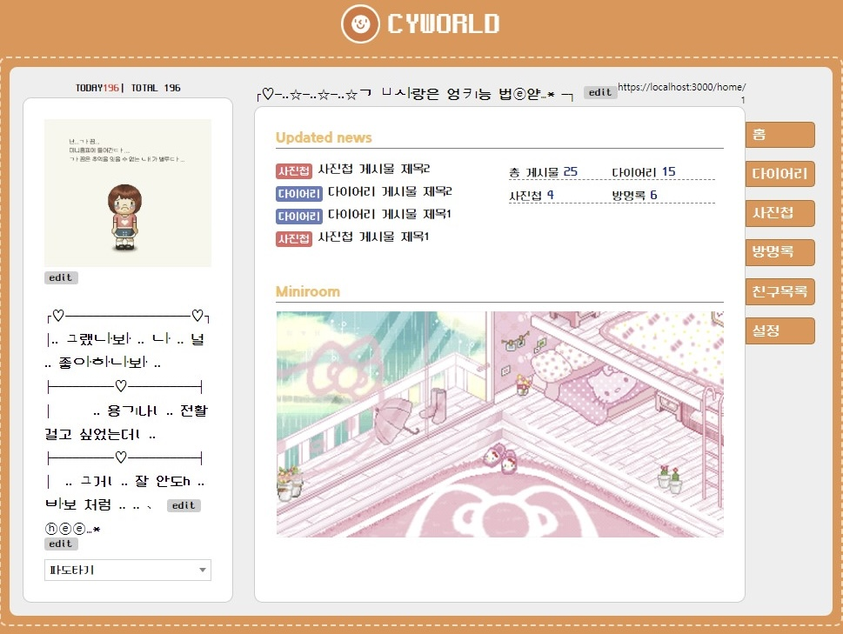
1990년대부터 2000년대까지 인기있었던 SNS 싸이월드 하지만 지금은 망해버렸다,,, 누군가는 그 시절을 그리워 할 수도 있지 않을까,,, 그래서 싸이월드 클론 코딩을 통해 웹페이지를 직접 구현하였고 새로 구현한 웹페이지 실행 영상을 녹화하여 하나의 멀티미디어 영상을 만들었다

